Slide 1
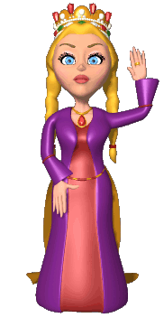
La Edad
Media
Comprendida entre los siglos V y siglo XV. Finaliza con el descubrimiento de América.
Gran auge literario y artístico

Slide 2
Contexto
Histórico Cultural
Caída del imperio Romano – invasiones Germanas.
Hasta Siglo IX- X: Reyes carecían de poder, crean sistemas feudales y buscan protección de hombre poderoso.
Siglos XIV- XV: Incrementó producción de alimentos
Resurge el comercio.
Renacen ciudades y se forman otras.
Burgos: centros urbanos.
Profunda Religiosidad: inspira al arte
y a la literatura.

Slide 3
Teoría Teocéntrica: Dios centro del universo.
Sociedad Rural
Estructura social: Rey, nobles, clero y pueblo
Analfabetismo: transmisión cultural a través de oralidad e imágenes.

Slide 4
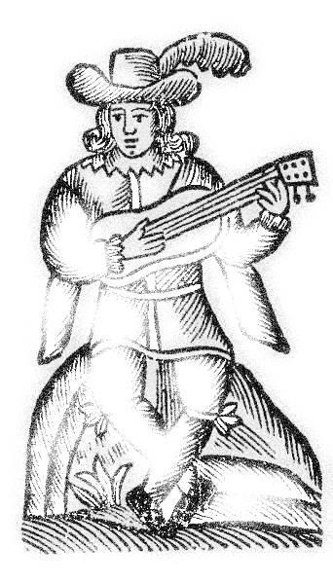
La Literatura
Instrumento de transmisión de valores y modelos de comportamiento.
Oral (leer- escribir) autoría anónima.
Creaciones literarias: Cancioncillas líricas, honrar fiestas.
Las Jarchas: versos Árabes - hebreos.
Cantares de gesta: Obras dedicadas a glorificar las hazañas de los héroes. (anónimos)
Juglares: Personas que entretenían al público con poemas y acrobacias.

Slide 5
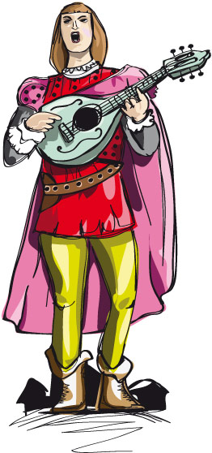
Mester de Clerecía: Poemas con intención didáctica y carácter culto (clérigos)
Cuaderna vía: Estrofas de 4 versos, 14 silabas y rima en todos sus versos.
Pan de agonía, miseria, hambre y dolor,
se cerraron espacios a la paz y al amor.
Hoy se abren las ventanas a la fe, sin temor,
Y hoy los cuerpos del frío recobran su calor.

Slide 6
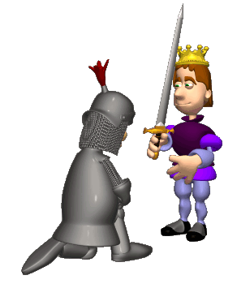
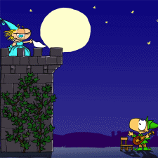
Temas
Amor y folclor : Como forma de dignificar al ser humano. Héroe lleno de virtudes.
Asuntos heroicos: Tenían base histórica pero se adornaba el relato con detalles inventados.
Religiosos: presenta pautas de conductas y modelos de comportamiento. Función moralizante.

Slide 7
Géneros
Lírico:
Canciones generalmente breves.
Poesía culta: Cancioneros amorosos, alegórica: abordando temas como la muerte, la fama y la fortuna.
Poesía popular: romances (poemas cortos)
Narrativo
Épico: cantares de gesta.
Novela de caballería y viajes: Aventuras fantásticas de caballeros, hadas, brujas.
Cuentos ejemplares. Enseñan cómo actuar frente a la vida
Teatro
Intención moralizante. Uso didáctico.

Slide 8
Obras
El Cantar del Mio Cid
anónimo
El cantar de los Nibelungos
Richard Wagner
Don Juan Manuel y el Conde Lucanor
Don Juan Manuel

